Slide 1
Staat und Finanzen
Dominik Haberfellner

Slide 2
Bildung oder Interessenpolitik
„Bildung ist der beste Anlageschutz!“ (CEO der Wiener Börse)
Finanzbildung als Werbung für die Finanzindustrie
durch schulisches Halbwissen die Hemmschwelle zum Investierens abbauen

Slide 3
Finanzbildung als Chance?
Überregulierung des Finanzmarktes?
Denken nützt zwar hilft aber wenig
Informationsasymmetrie kann nicht ausgeglichen werden

Slide 4
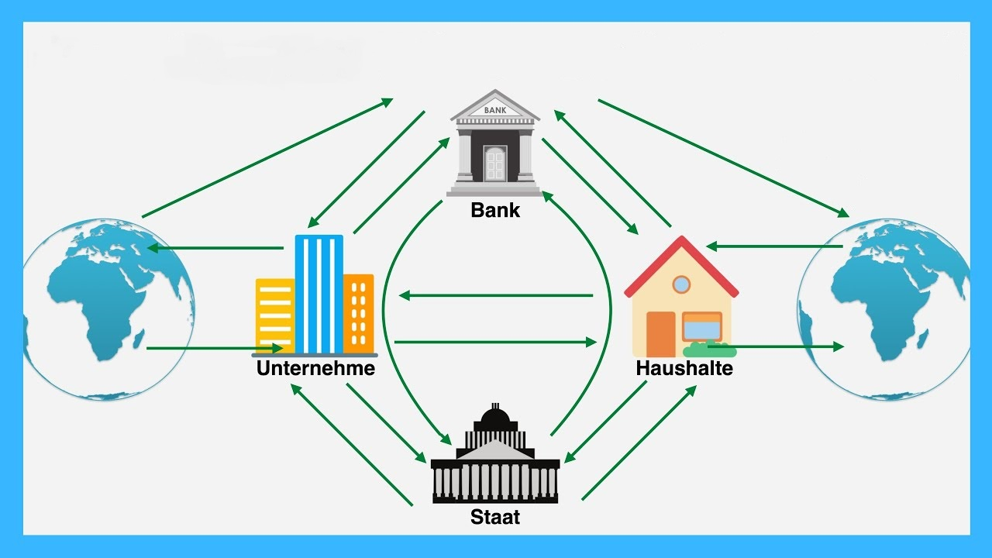
Privatsache oder Politikum
Finanzwesen und Staat lassen sich nicht getrennt betrachten
Finanzbildung braucht politische Kontextualisierung
To big to Fail

Slide 5
Was soll Finanzbildung leisten?
Reflektiertes Aufeinandersetzen mit der Finanzindustrie
Die Menschen nicht zu Miniinvestoren umerziehen
Befähigen am politischen Diskurs zu partizipieren

Slide 6
Wirtschaft Vs Bildung Das Verhalten oder die Verhältnisse ändern?
„Gerade jüngere Arbeitnehmer müssen sich mit unterschiedlichen Anforderungen auseinandersetzen. Häufig müssen sie sich nicht nur an die Neuen Technologien, sondern an die Gegebenheiten des Arbeitsmarktes anpassen.“
Schulbuch Praxis Wirtschaft
Naturalisierung der Gegebenheiten

Slide 7
Bildung als Freiheit im Denken und Handeln
Reflektierte Bildung versus funktionalistischer Bildung (Aufklärung - Anpassung)
Freiheit der Personen fordert Freiheit im Denken
Sozialökonomische Bildung ist wissenschaftsorientierte, nicht wirtschaftsorientierte Bildung

Slide 8
Danke für die Aufmerksamkeit

